Slide 1

THE dark side
of the code
Bartlomiej gulis
Wroclaw, 2017 iv 12

Slide 2

How many, actually?

Slide 3

50 000 000
unique visits
of
7 500 000 000
Total
0,67
%

Slide 4
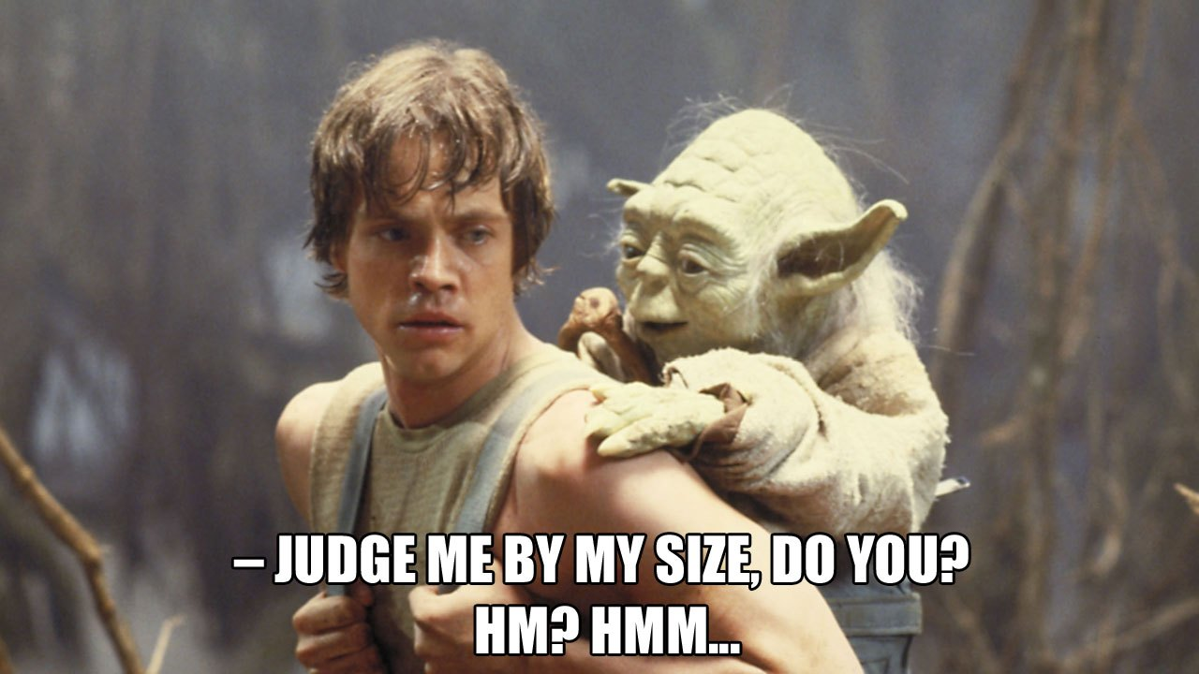

Slide 5

iT Sectors

Slide 6

Everything is connected

Slide 7
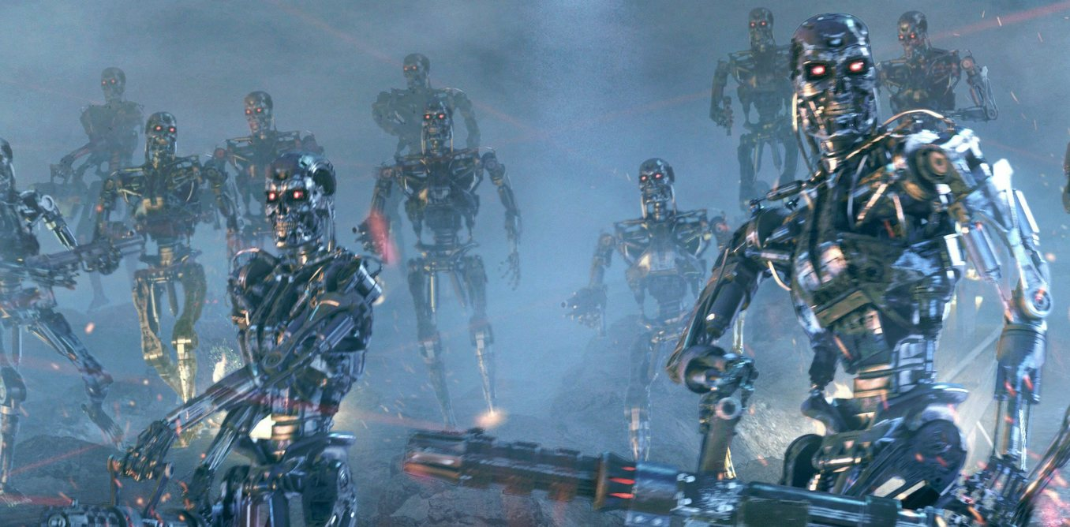
Humanity execution exception
Everything is connected

Slide 8
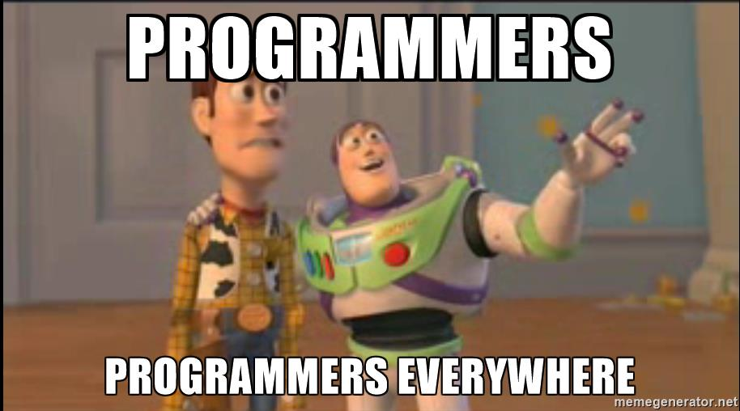

Slide 9

Together we can rule the galaxy

Slide 10

The code is strong in this one
Notes:
My bardziej postrzegamy siebie w ten sposób.
Rycerze Jedi ze specjalnymi zdolnościami utrzymujący pokój na ziemi.
No, może nie dosłownie ale na pewno przyczyniamy się do jego rozwoju i to w dużym stopniu.

Slide 11

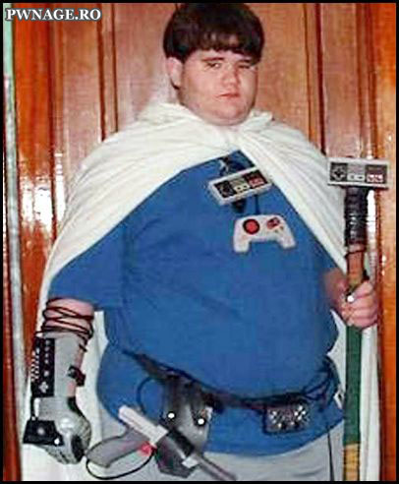

Slide 12


Slide 13

Notes:
Potrzebujemy punkt odniesienia.
Dajcie mi przykład jakiejś dużej konstrukcji.

Slide 14


Slide 16


Slide 17
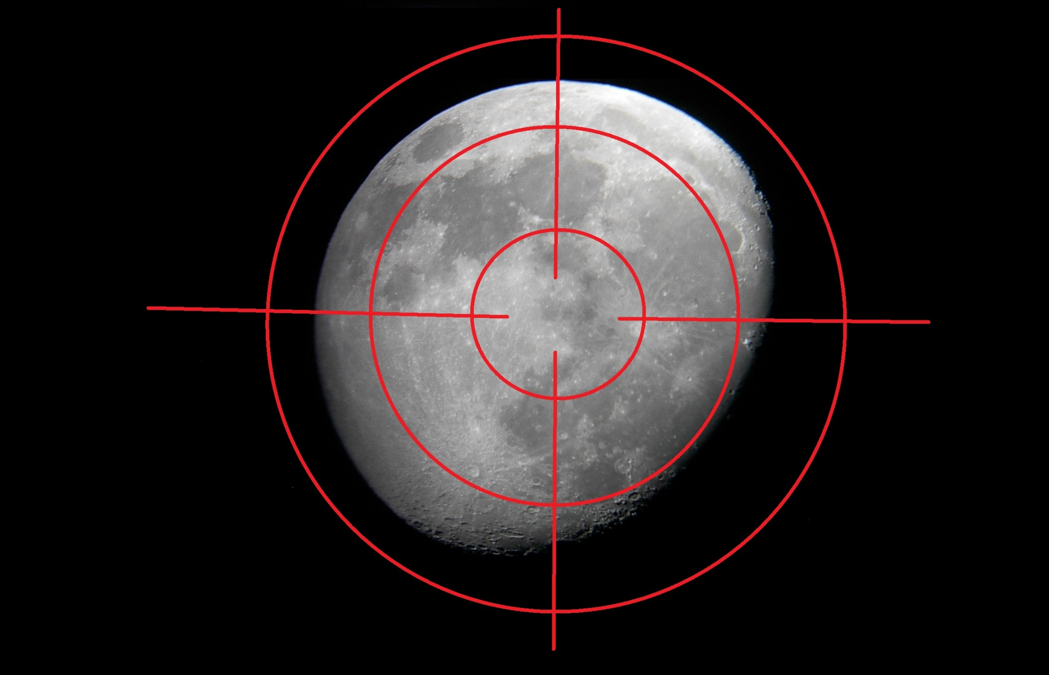

Slide 18
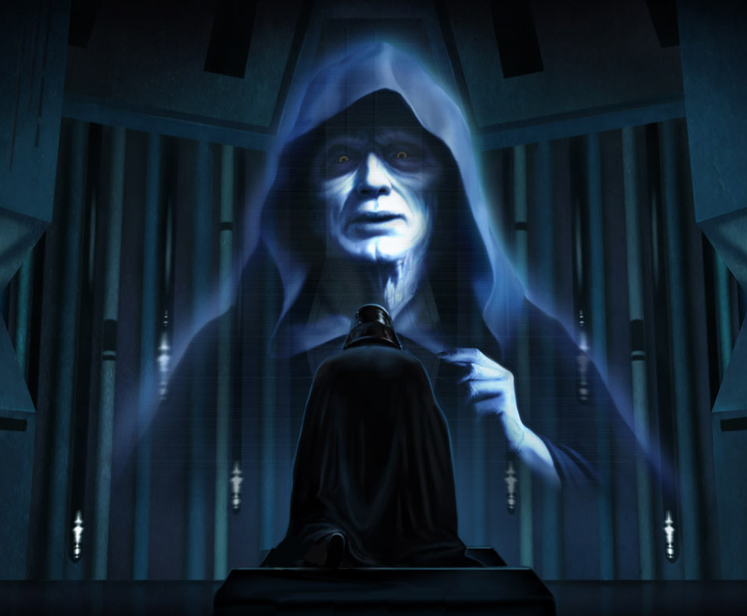

Slide 19
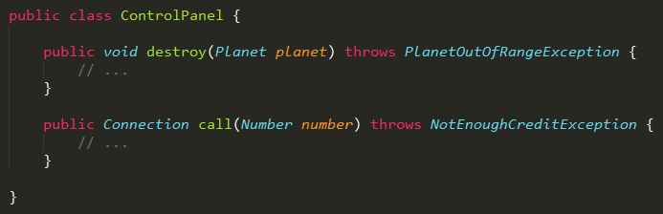
What is wrong with this class?

Slide 20

Too many responsibilities

Slide 21
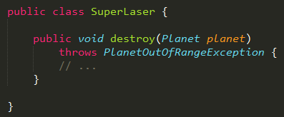
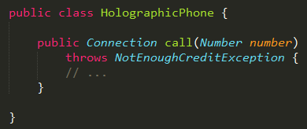
Single responsibility principle

Slide 22
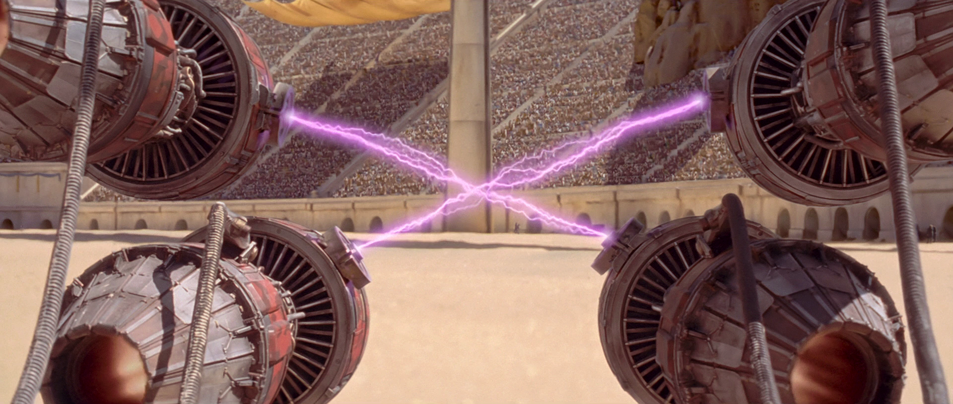
cohesion++
Coupling--

Slide 23
S

Slide 24
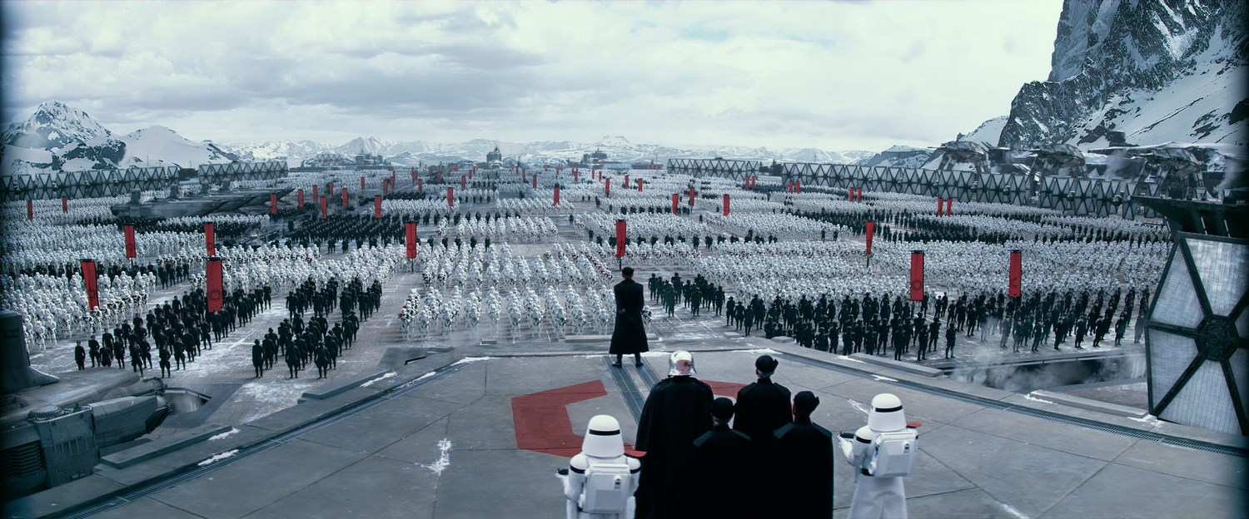

Slide 25
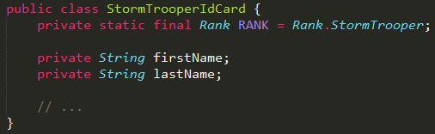
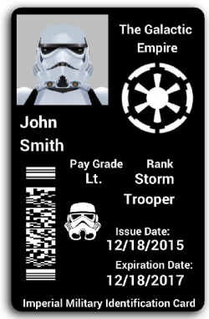
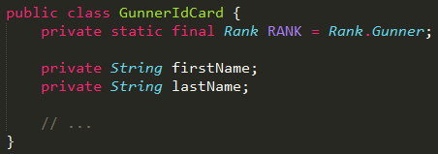
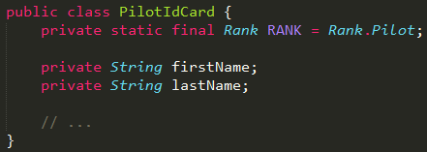
id card

Slide 26
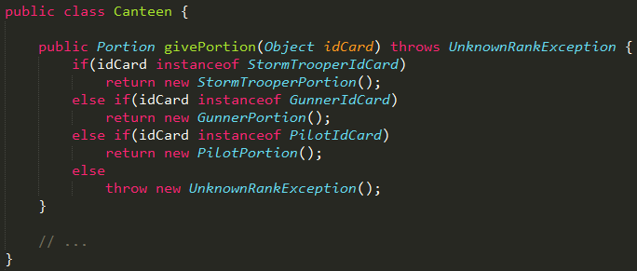
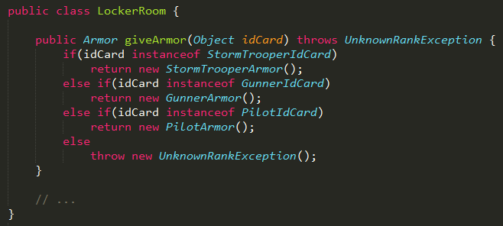
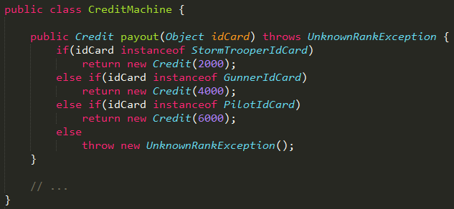
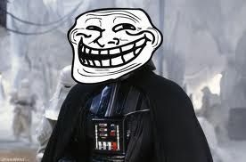
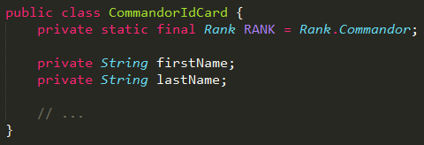

Slide 27


Slide 28


Slide 29
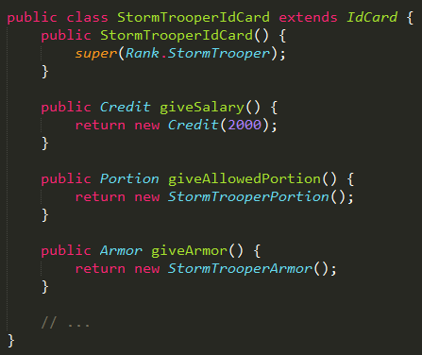
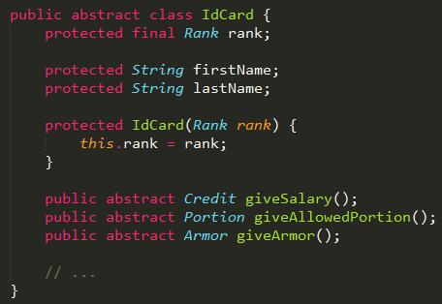
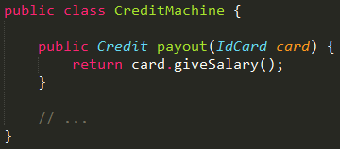
open – close principle

Slide 30
S
o

Slide 31
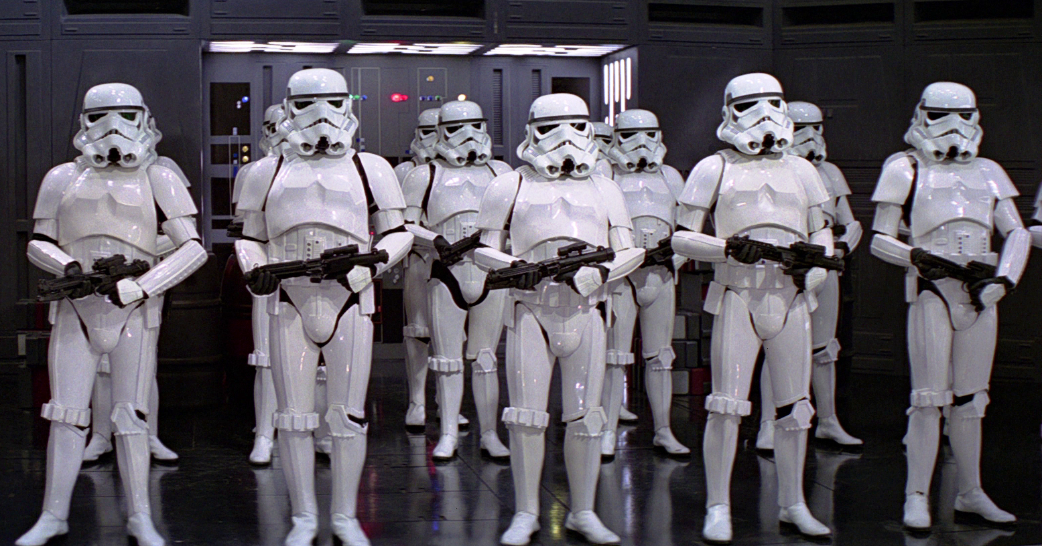

Slide 32
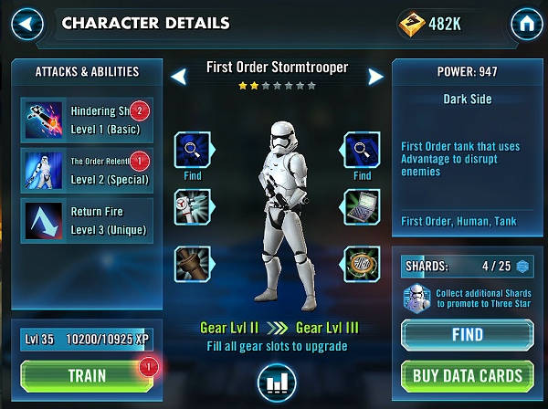

Slide 33
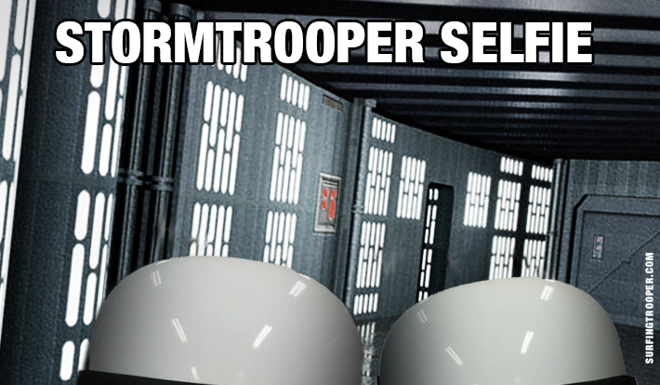

Slide 34
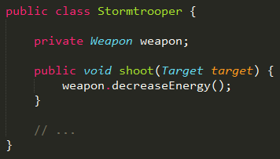
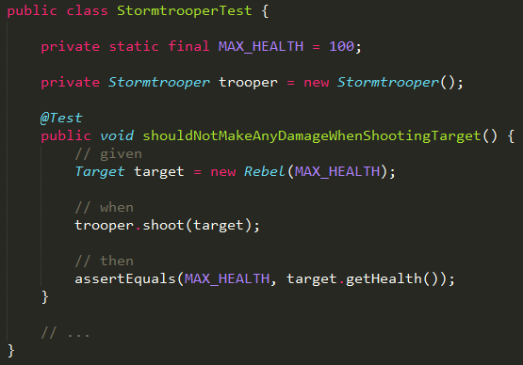



Slide 35
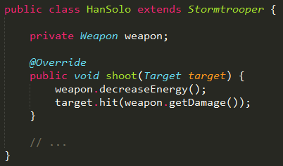
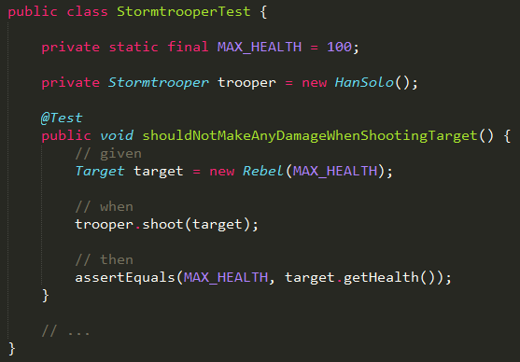



Slide 36

Liskov substitution principle

Slide 37
S
o
l

Slide 38

Tie fighter

Slide 39

Atat walker

Slide 40
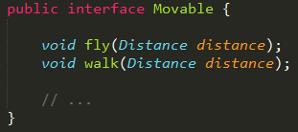
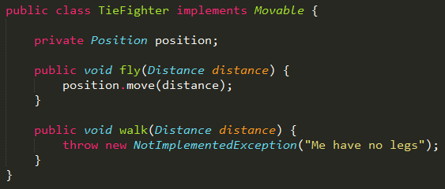
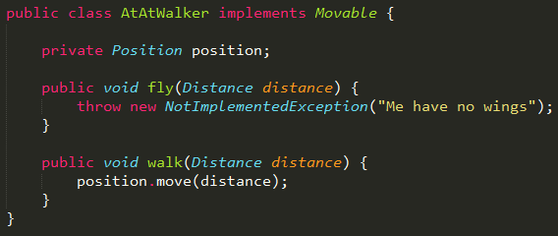

Slide 41
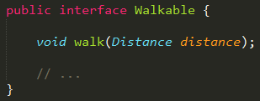
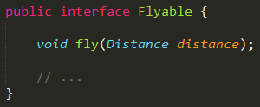
interface segregation principle

Slide 42
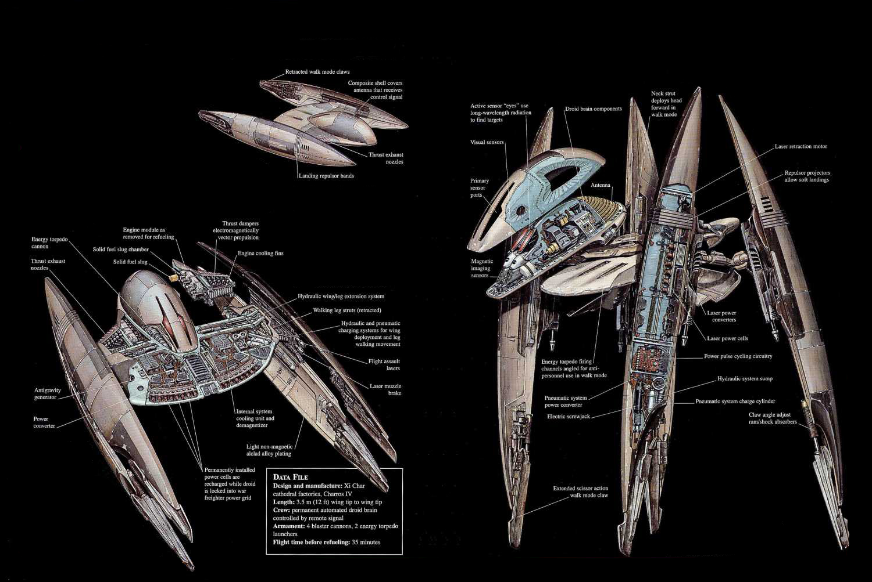
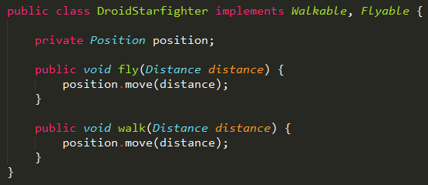

Slide 43
S
o
l
i

Slide 44

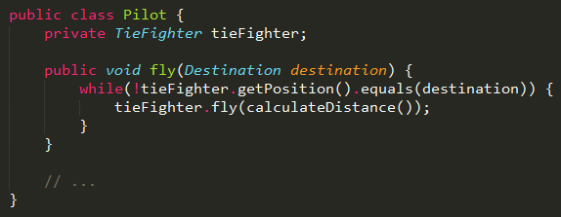

Slide 45
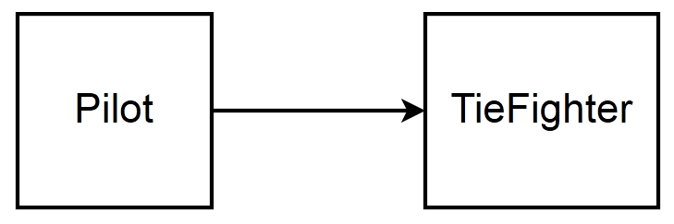
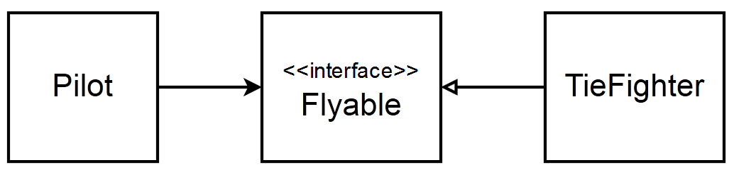

Slide 46
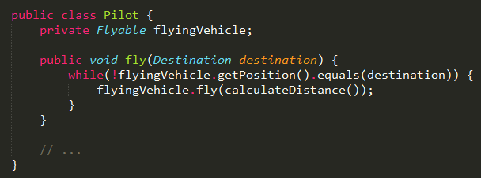
Dependency inversion principle

Slide 47
Presentation
Layer
<<interface>>
Service
<<interface>>
Repository
Business
Layer
Controller
Service
Impl
Repository
Impl
Data Access
Layer

Slide 48
S
o
l
i
D

Slide 49
Single responsibility
S
o
open - close
l
Liskov substitution
interface segregation
i
D
Dependency inversion

Slide 50
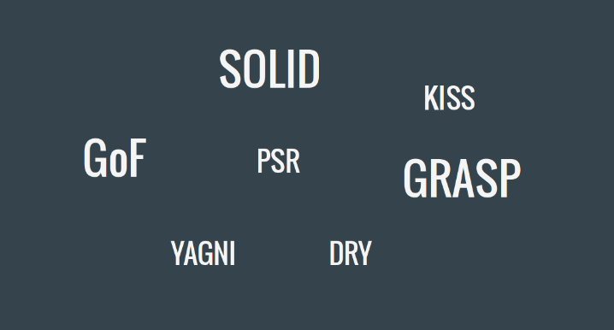
Notes:
General responsibility assignment software patterns

Slide 51
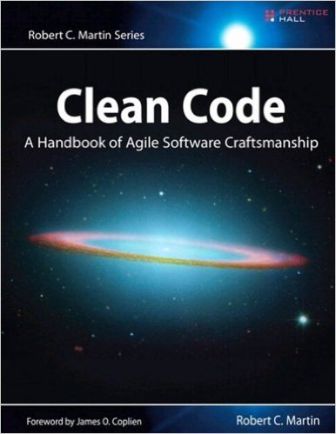

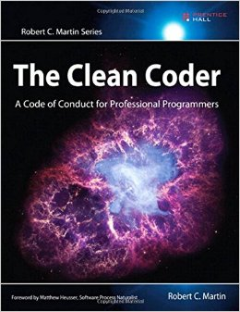


Slide 52
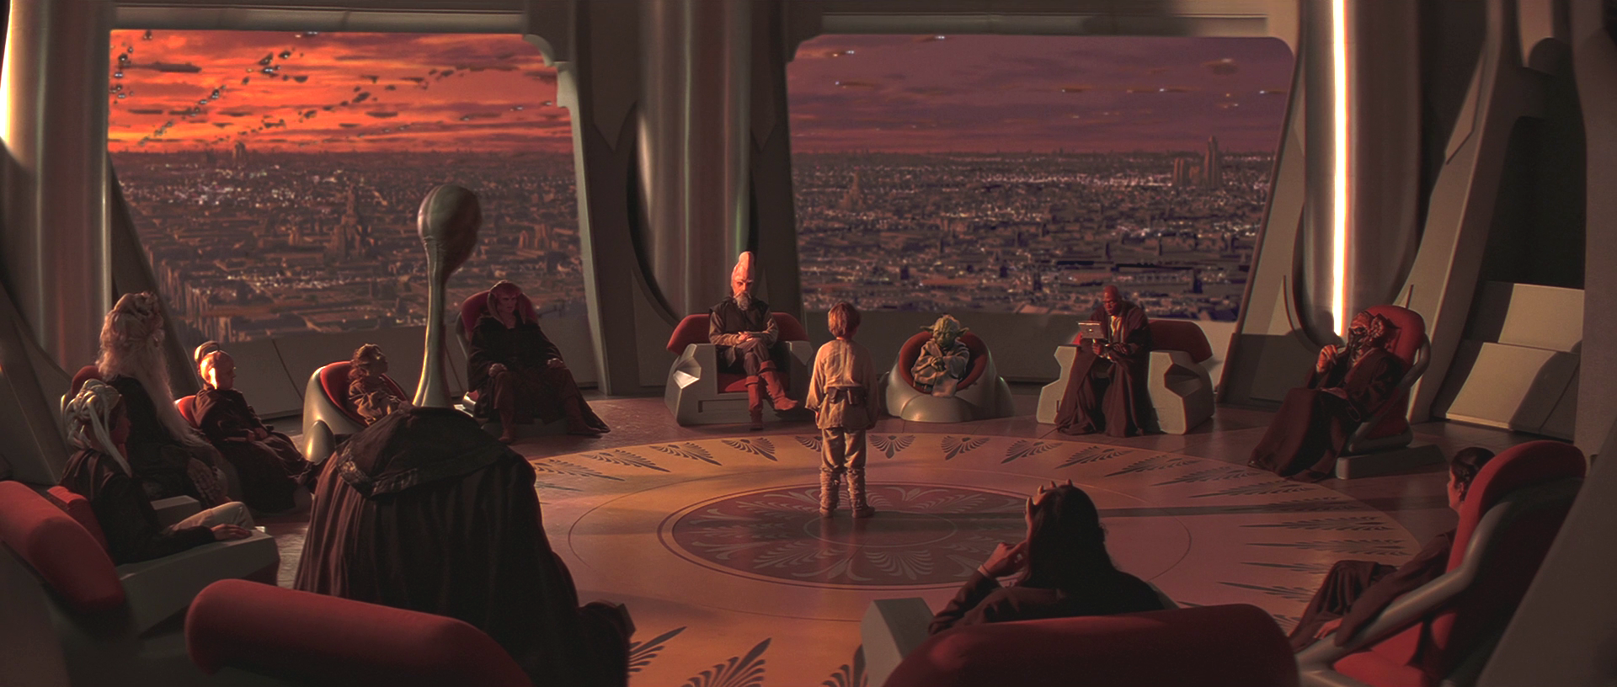
Much to learn, you still have

Slide 53
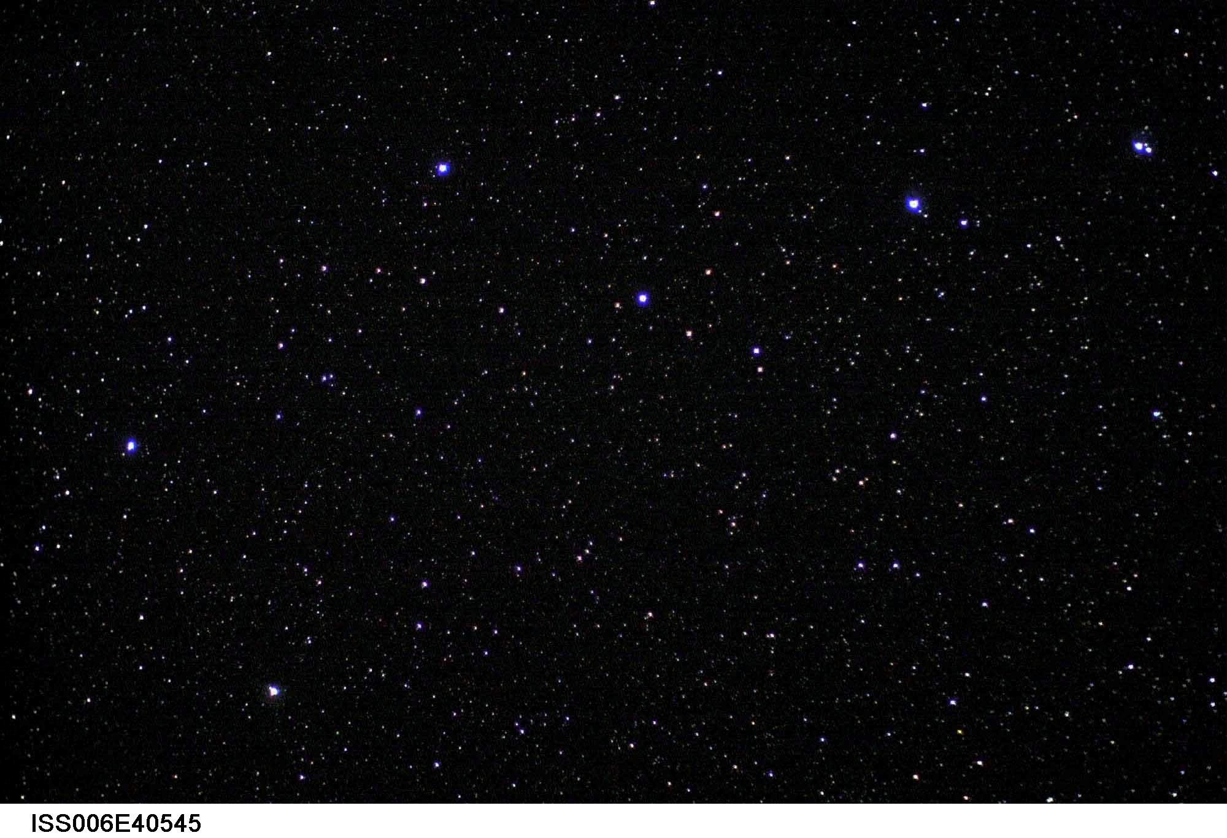

The
end

